Slide 1
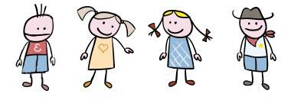
Habilidades sociales
Desarrollo evolutivo del escolar
Integrante: Carmina Droguett

Slide 2
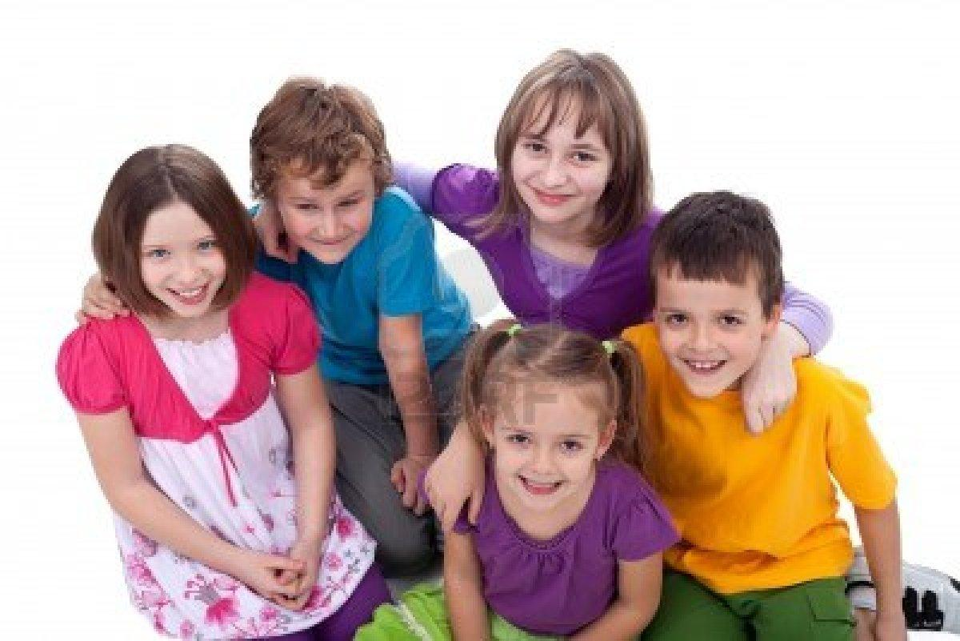
Conceptualización
Las habilidades sociales son: las conductas o destrezas sociales determinadas, que son necesarias para realizar tareas de índole interpersonal.

Slide 3
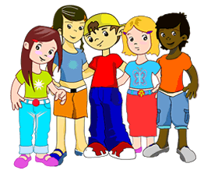
Clases de habilidades sociales
Cognitivas
Emocionales
Instrumentales

Slide 4
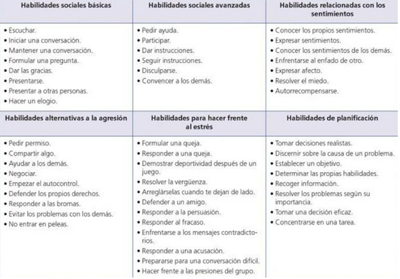
Taxonomía de Goldstein (1980)

Slide 5
Aprendizaje de habilidades sociales
Aprendizaje por experiencia directa
Aprendizaje por observación
Aprendizaje verbal o instruccional
Aprendizaje por retroalimentación interpersonal

Slide 6
Déficits en habilidades sociales
Los déficits en habilidades sociales son comportamientos anómalos y se agrupan en 2 categorías:
Conducta agresiva: se considera cuando el objetivo del emisor es dañar, perjudicar o molestar al otro sujeto.
Conducta pasiva: se considera cuando no se es capaz de expresar los sentimientos, pensamientos y emociones.

Slide 7
Factores
Falta de aprendizaje: ya que no se han presentado las experiencias de un repertorio comportamental óptimo, es decir, el niño no ha tenido la oportunidad de aprender conductas sociales.
Aprendizaje inadecuado: el niño ha aprendido conductas de modelos inadecuados

Slide 8
Desarrollo de habilidades sociales
“Las habilidades sociales van a ir adquiriéndose a lo largo del proceso de socialización del niño/a. Este comienza en primer lugar en la familia, donde se inicia el proceso para la formación de habilidades sociales, y continúan en la escuela, que enfatiza y ayuda a desarrollar habilidades más complejas y específicas. Simultáneamente a la escuela, las relaciones con el grupo de amigos se irán desarrollando, lo que reforzará este tipo de aprendizaje” (Peñafiel y Serrano 2010, p.16)

Slide 9
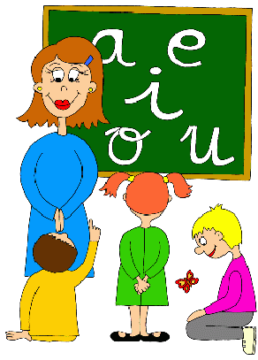
Rol del docente
Modelo asertivo
Enseñanza directa

Slide 10
Referencia
Peñafiel y Serrano (2010) Habilidades sociales.(1a Ed.) Editex.

